Slide 1


Slide 2

Md. Masum Hasan
Instructor (Non-Tech)
Naogaon Polytechnic Institute Naogaon
SUBJECT:
Mathematics-3

Slide 3
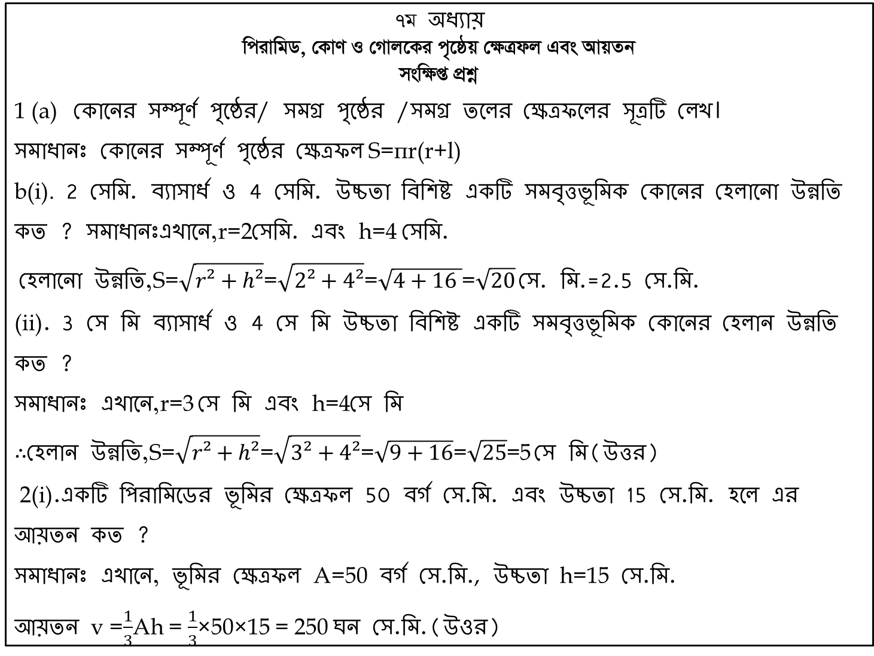
7g অধ্যায়
wcivwgW, †KvY I †Mvj‡Ki c„‡ôq †ÿÎdj Ges AvqZb
mswÿßcÖkœ
1 (a) কোনের সম্পূর্ণ পৃষ্ঠের/ সমগ্র পৃষ্ঠের /সমগ্র তলের ক্ষেত্রফলের সূত্রটি লেখ।
সমাধানঃ কোনের সম্পূর্ণ পৃষ্ঠের ক্ষেত্রফল S=πr(r+l)
b(i). 2 সেমি. ব্যাসার্ধ ও 4 সেমি. ‌উচ্চতা বিশিষ্ট একটি সমবৃত্তভূমিক কোনের হেলানো উন্নতি কত ?সমাধানঃএখানে,r=2সেমি. এবং h=4 সেমি.
হেলানো উন্নতি,S=$\sqrt{r²+h²}$=$\sqrt{2²+4²}$=$\sqrt{4+16 }$=$\sqrt{20}$সে. মি.=2.5 সে.মি.
(ii).3 সে মি ব্যাসার্ধ ও 4 সে মি উচ্চতা বিশিষ্ট একটি সমবৃত্তভূমিক কোনের হেলান উন্নতি কত ?
সমাধানঃ এখানে,r=3 সে মি এবং h=4সে মি
∴হেলান উন্নতি,S=$\sqrt{r²+h²}$=$\sqrt{3²+4²}$=$\sqrt{9+16}$=$\sqrt{25}$=5 সে মি(উত্তর)
2(i).একটি পিরামিডের ভূমির ক্ষেত্রফল 50 বর্গ সে.মি. এবং ‍উচ্চতা 15 সে.মি. হলে এর আয়তন কত ?
সমাধানঃ এখানে, ভূমির ক্ষেত্রফল A=50 বর্গ সে.মি., উচ্চতা h=15 সে.মি.
আয়তন v =$\frac{1}{3}$Ah = $\frac{1}{3}$×50×15 = 250 ঘন সে.মি.(উওর)

Slide 4
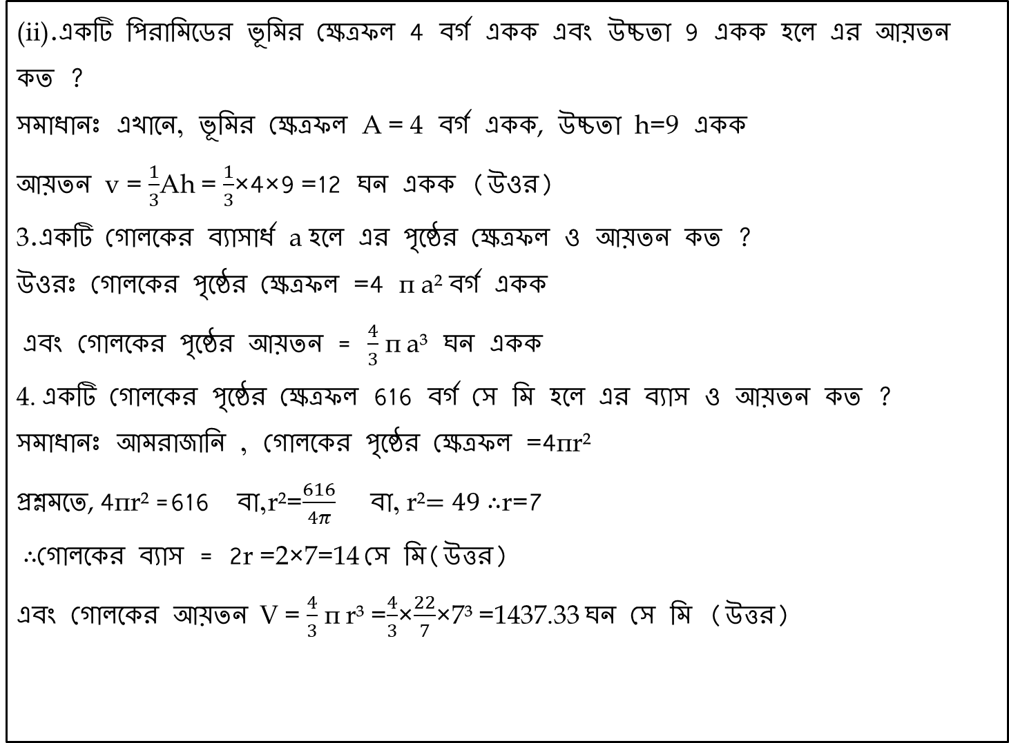
(ii).একটি পিরামিডের ভূমির ক্ষেত্রফল 4 বর্গ একক এবং ‍উচ্চতা 9 একক হলে এর আয়তন কত ?
সমাধানঃ এখানে, ভূমির ক্ষেত্রফল A = 4 বর্গ একক, উচ্চতা h=9 একক
আয়তন v = $\frac{1}{3}$Ah = $\frac{1}{3}$×4×9 =12 ঘন একক (উওর)
3.একটি গোলকের ব্যাসার্ধ a হলে এর পৃষ্ঠের ক্ষেত্রফল ও আয়তন কত ?
উওরঃ গোলকের পৃষ্ঠের ক্ষেত্রফল =4 π a² বর্গ একক
এবং গোলকের পৃষ্ঠের আয়তন = $\frac{4}{3}$ π a³ ঘন একক
4. একটি গোলকের পৃষ্ঠের ক্ষেত্রফল 616 বর্গ সে মি হলে এর ব্যাস ও আয়তন কত ?
সমাধানঃ আমরাজানি , গোলকের পৃষ্ঠের ক্ষেত্রফল =4πr²
প্রশ্নমতে, 4πr² =616 বা,r²=$\frac{616}{4π}$বা, r²$=49$∴r=7
∴গোলকের ব্যাস = 2r =2×7=14 সে মি(উত্তর)
এবং গোলকের আয়তন V = $\frac{4}{3}$ π r³ =$\frac{4}{3}$×$\frac{22}{7}$×7³ =1437.33 ঘন সে মি (উত্তর)

Slide 5
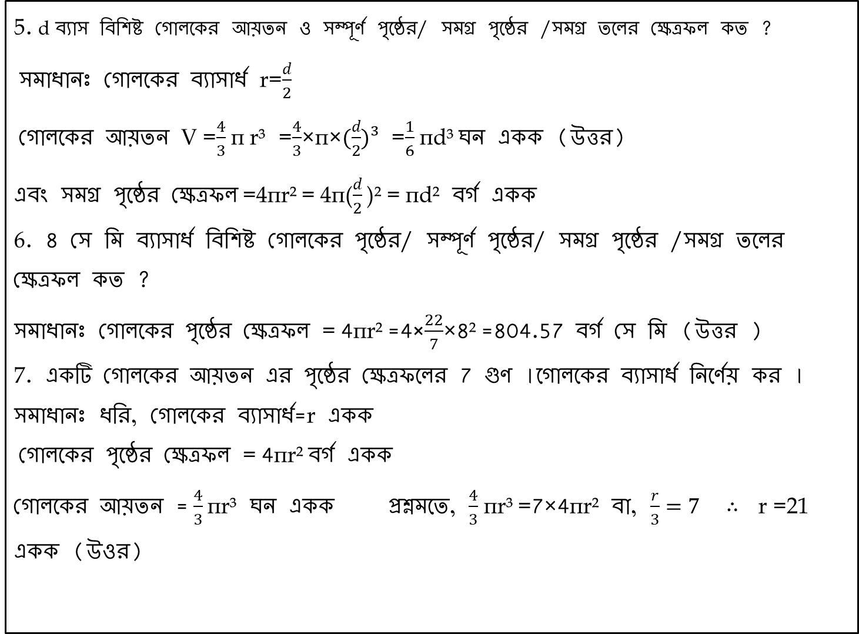
5.d ব্যাস বিশিষ্ট গোলকের আয়তন ও সম্পূর্ণ পৃষ্ঠের/ সমগ্র পৃষ্ঠের /সমগ্র তলের ক্ষেত্রফল কত ?
সমাধানঃ গোলকের ব্যাসার্ধ r=$\frac{d}{2}$
গোলকের আয়তন V =$\frac{4}{3}$ π r³=$\frac{4}{3}$×π×$(\frac{d}{2})³$=$\frac{1}{6}$ πd³ ঘন একক (উত্তর)
এবং সমগ্র পৃষ্ঠের ক্ষেত্রফল =4πr² = 4π($\frac{d}{2}$ )² = πd² বর্গ একক
6. 8 সে মি ব্যাসার্ধ বিশিষ্ট গোলকের পৃষ্ঠের/ সম্পূর্ণ পৃষ্ঠের/ সমগ্র পৃষ্ঠের /সমগ্র তলের ক্ষেত্রফল কত ?
সমাধান‍ঃ গোলকের পৃষ্ঠের ক্ষেত্রফল = 4πr² =4×$\frac{22}{7}$×8² =804.57 বর্গ সে মি (উত্তর )
7. একটি গোলকের আয়তন এর পৃষ্ঠের ক্ষেত্রফলের 7 গুণ ।গোলকের ব্যাসার্ধ নির্ণেয় কর ।
সমাধানঃ ধরি, গোলকের ব্যাসার্ধ=r একক
গোলকের পৃষ্ঠের ক্ষেত্রফল = 4πr² বর্গ একক
গোলকের আয়তন =$\frac{4}{3}$ πr³ ঘন এককপ্রশ্নমতে, $\frac{4}{3}$ πr³ =7×4πr² বা, $\frac{r}{3}=7 ∴$r =21 একক (উওর)

Slide 6


